Slide 1
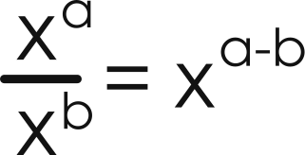
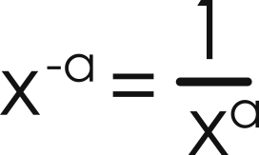
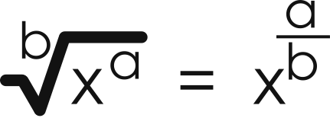

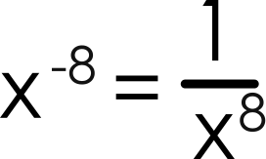

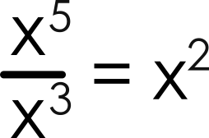






LEIBNIZ E COMPUTAÇÃO: SISTEMA BINÁRIO E CONTADOR MECÂNICO

Slide 2
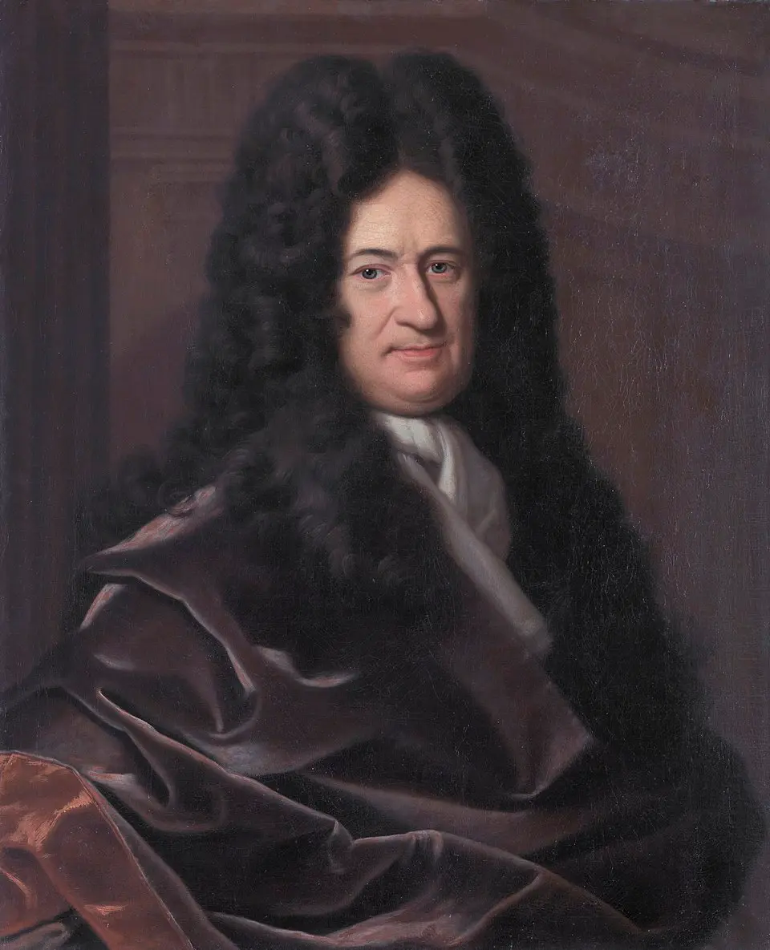
INTRODUÇÃO
Leibniz (1646–1716): matemático, filósofo e cientista alemão.
Suas ideias anteciparam a computação moderna.
Destaques: sistema binário e contador mecânico.

Slide 3

SISTEMA BINÁRIO (1679)
Propôs o uso de apenas 0 e 1.
Mais simples que o sistema decimal.
Facilitava cálculos e operações lógicas.
Antecipou o uso de cartões perfurados e lógica computacional.

Slide 4
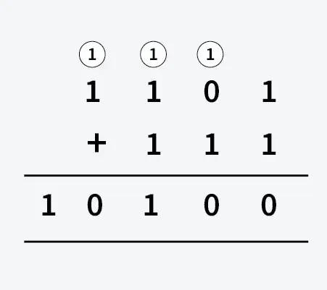
Aritmética Binária
Operações simples:
Soma: 1+1 = 10
Subtração: 10-1 = 1
Multiplicação: 1×1 = 1
Divisão: baseada em comparação de blocos
Exemplo: 12 + 6 = 18 (10010 binário)
Ideal para lógica eletrônica dos computadores.

Slide 5
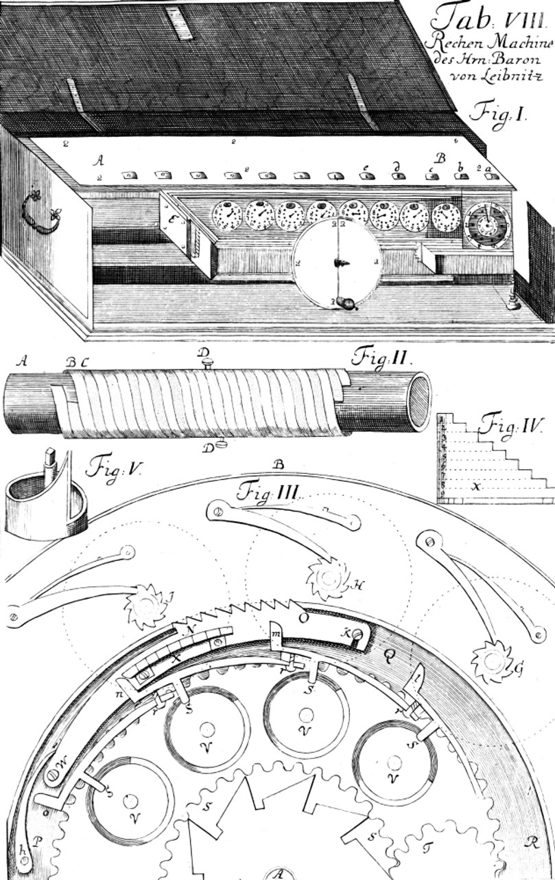
CONTADOR MECÂNICO (1694)
Cilindro com dentes de tamanhos variados.
Permitia operações complexas com giros da manivela.
Exemplo: 825×3 → 3 giros no sentido horário.
Multiplicações grandes exigiam vários posicionamentos

Slide 6

O CILINDRO ESCALONADO
Cilindro com dentes de tamanhos variados.
Permitia operações complexas com giros da manivela.
Exemplo: 825×3 → 3 giros no sentido horário.
Multiplicações grandes exigiam vários posicionamentos.

Slide 7
REFERÊNCIAS
WAZLAWICK, Raul Sidnei. História da computação. 2. ed. Florianópolis: Visual Books, 2009.

